Slide 1
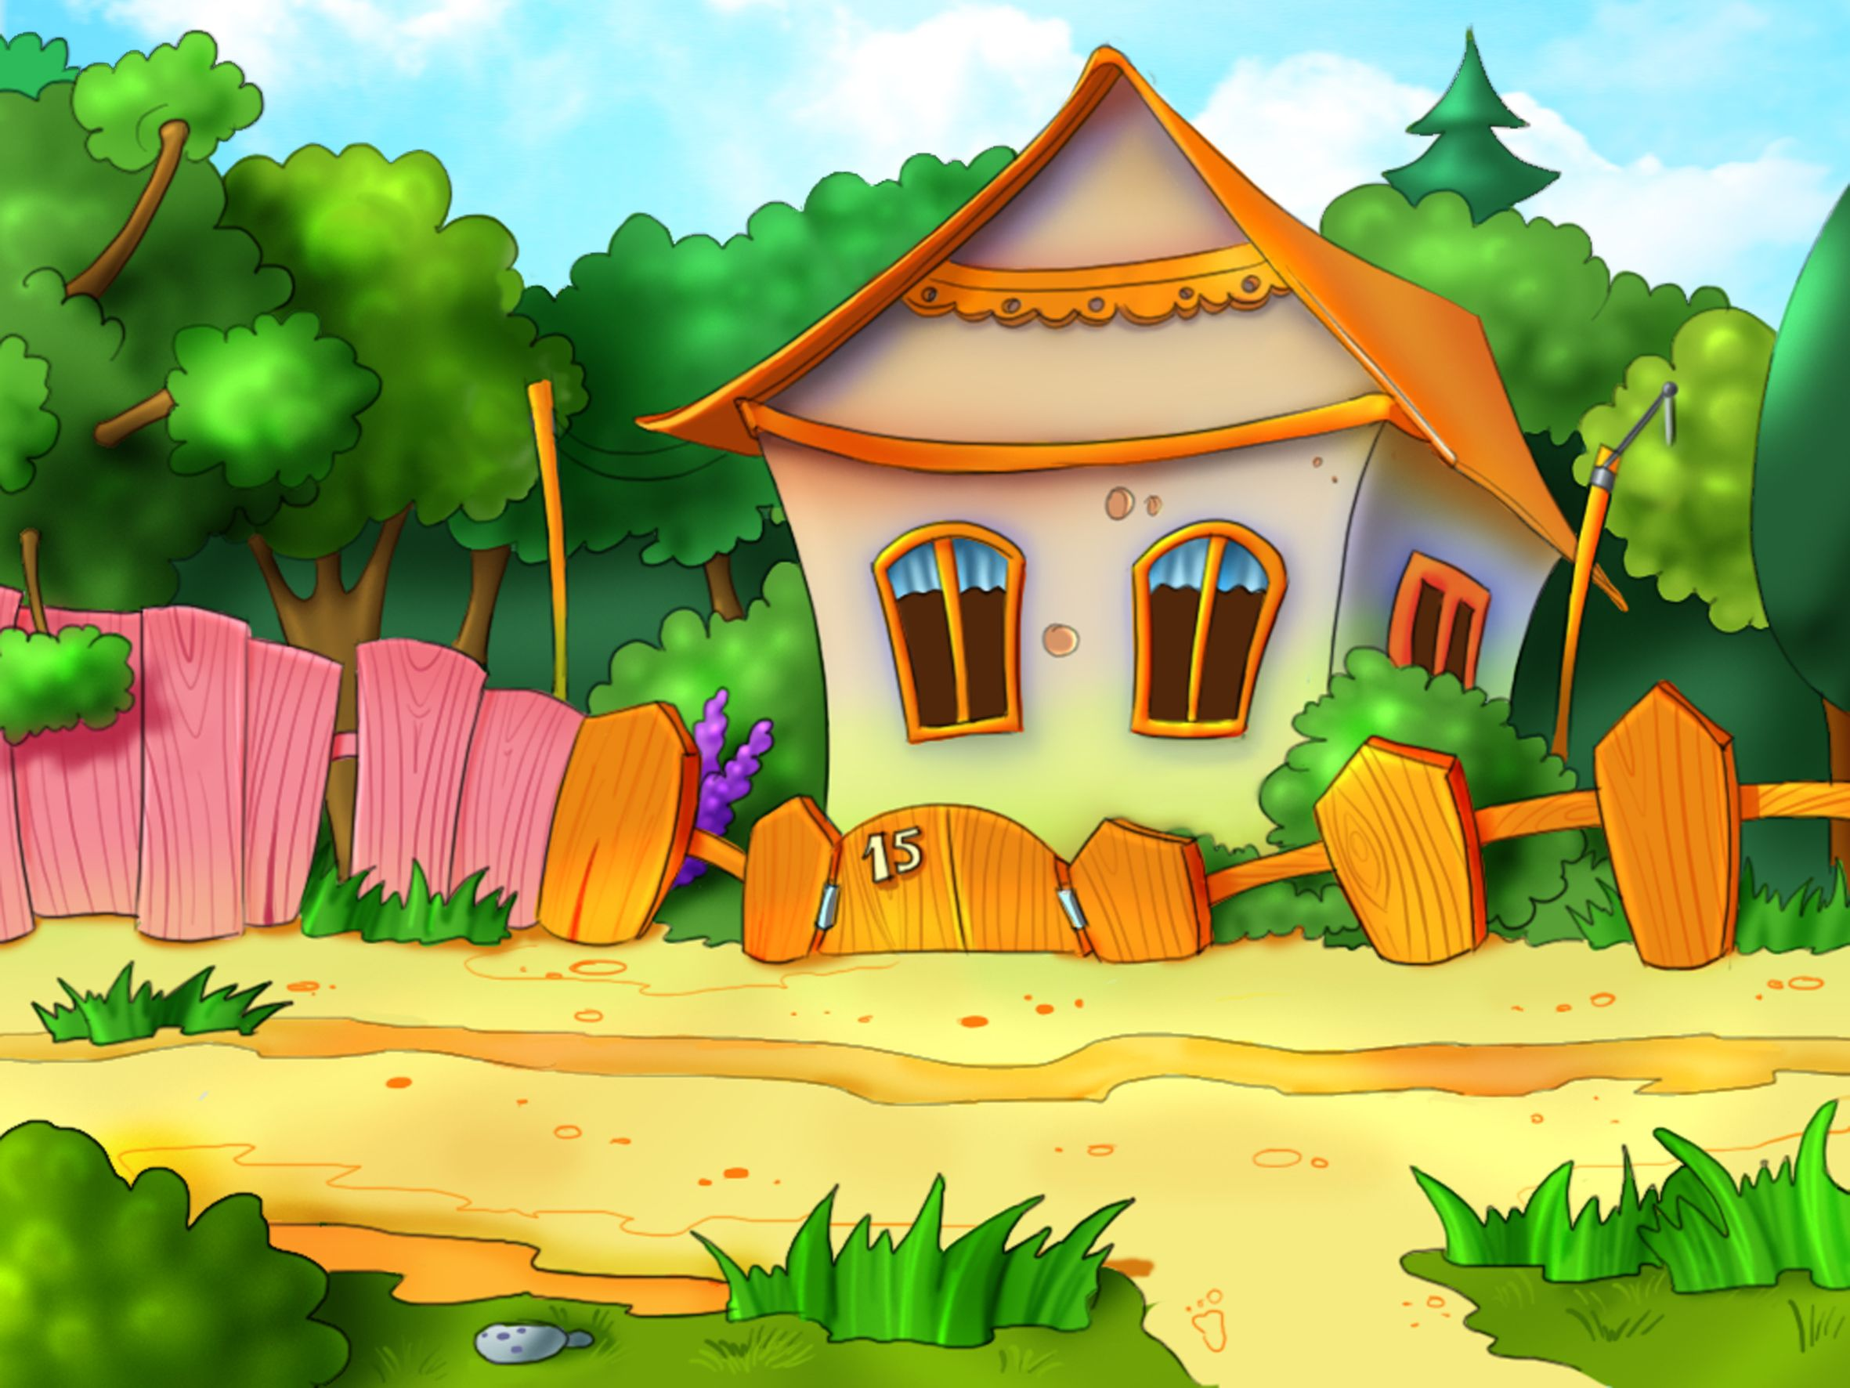
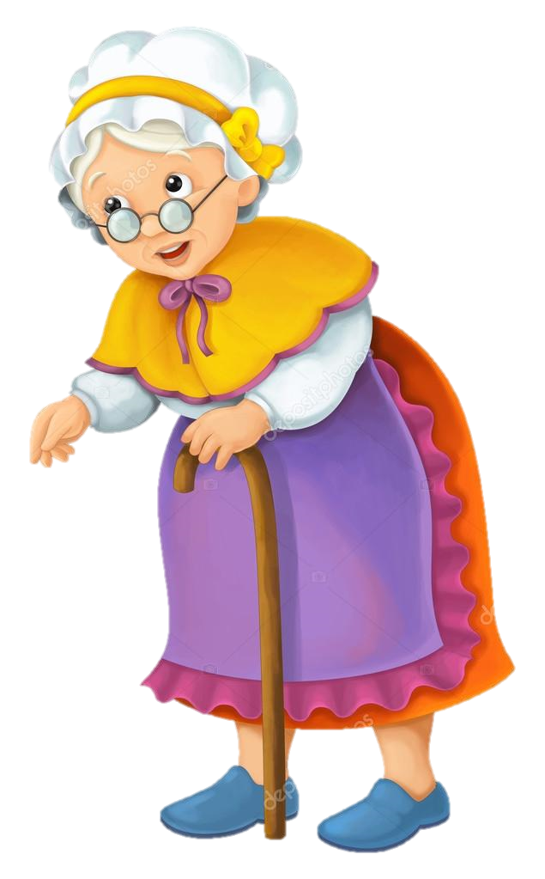
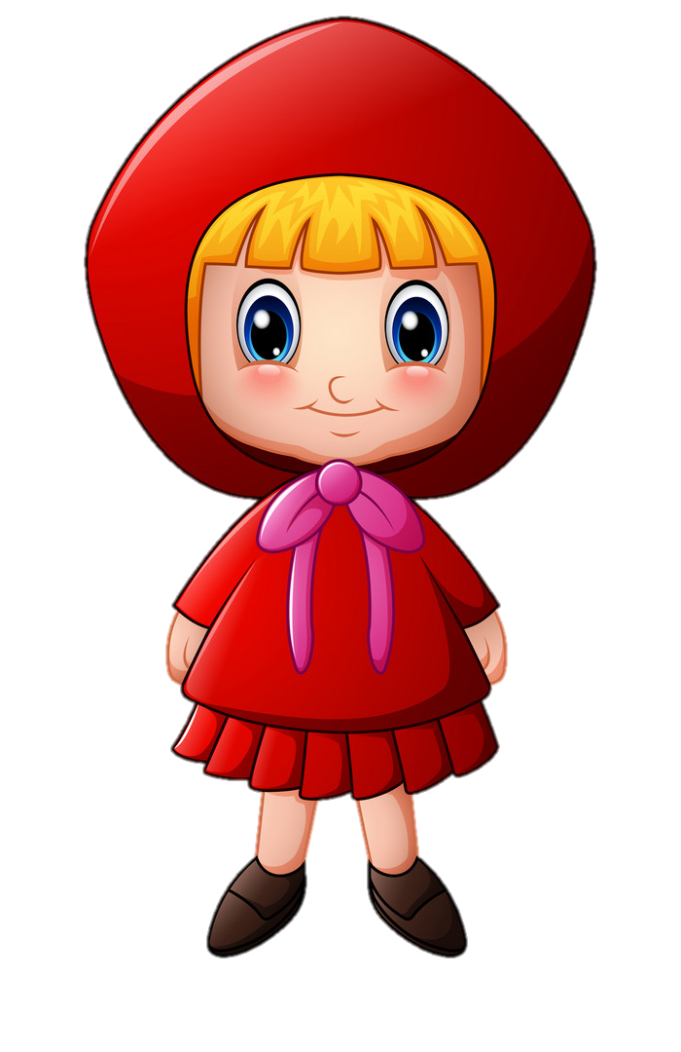
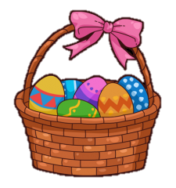
TRÒ CHƠI: CÔ BÉ QUÀNG KHĂN ĐỎ
(Phiên bản ngoại truyện)

Slide 2

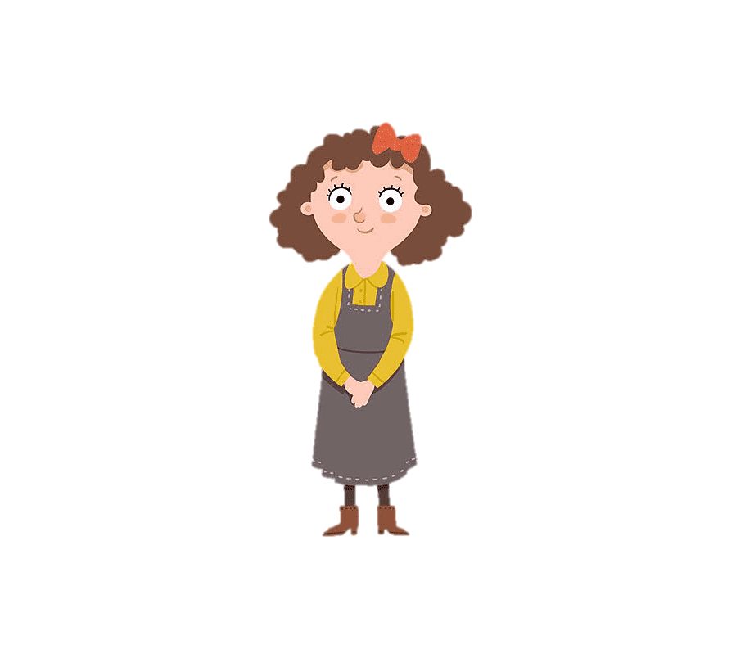
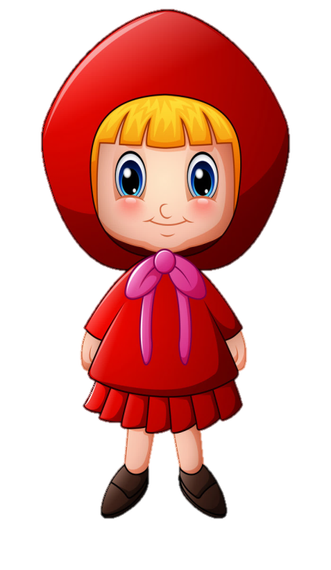
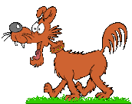
Trên đường đi, con sẽ gặp các con vật, chúng sẽ giúp con đi đúng đường nếu con trả lời đúng các câu hỏi!
Con hãy đem bánh cho bà nhé!
Dạ mẹ
Dạ mẹ, con hiểu rồi!

Slide 3
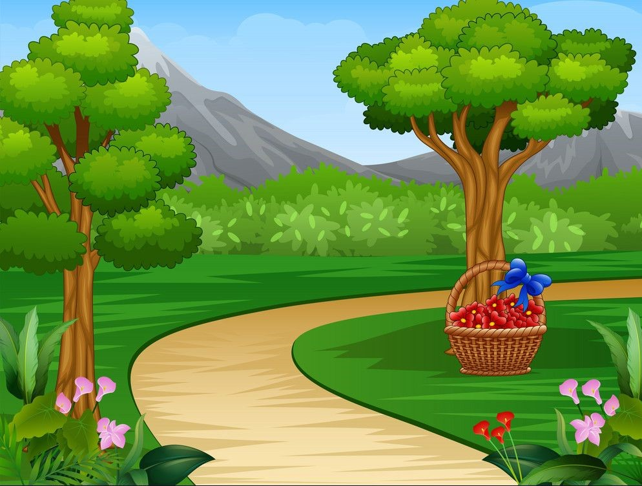

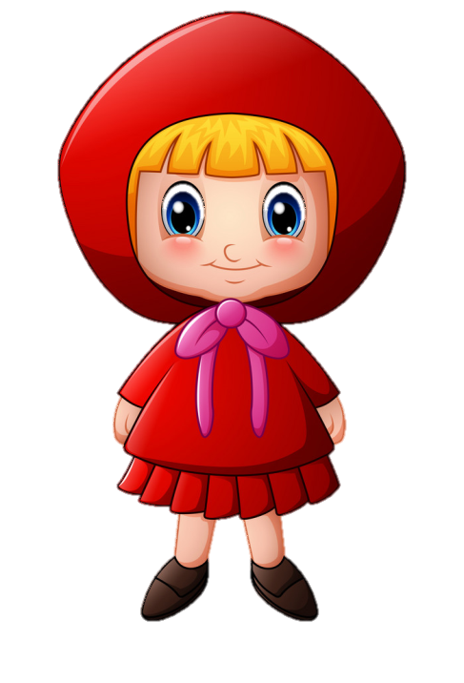
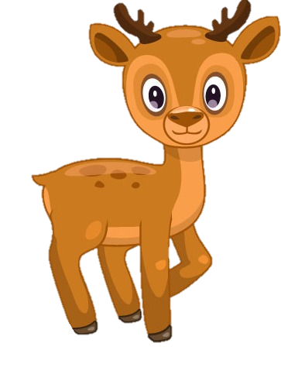
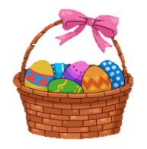
Có mấy củ cà rốt đã tô màu?
Bạn đi qua hết đoạn đường này, bạn sẽ gặp Gấu trúc !
2
Cảm ơn Nai nhé!

Slide 4
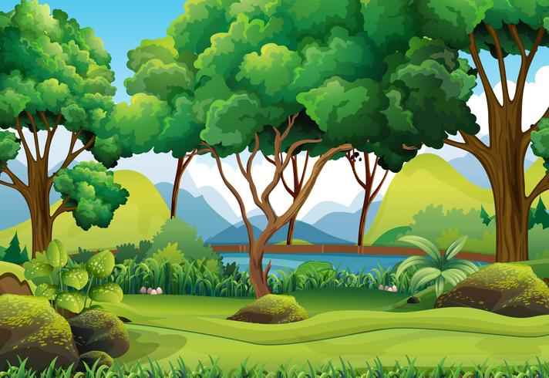
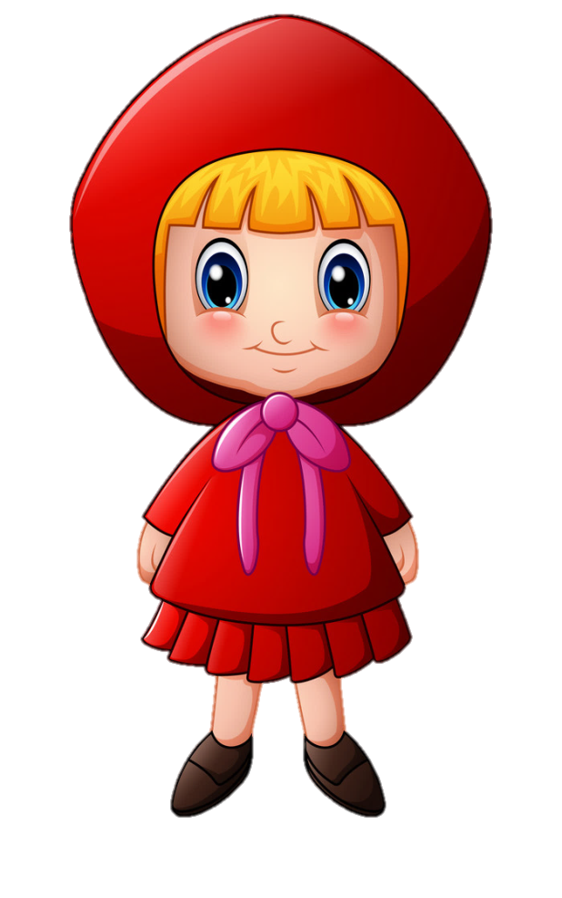

Bạn đi qua hết đoạn đường này, bạn sẽ gặp Thỏ hồng nhé!
Có mấy củ cà rốt chưa tô màu?
Cảm ơn bạn nhé!
1

Slide 5
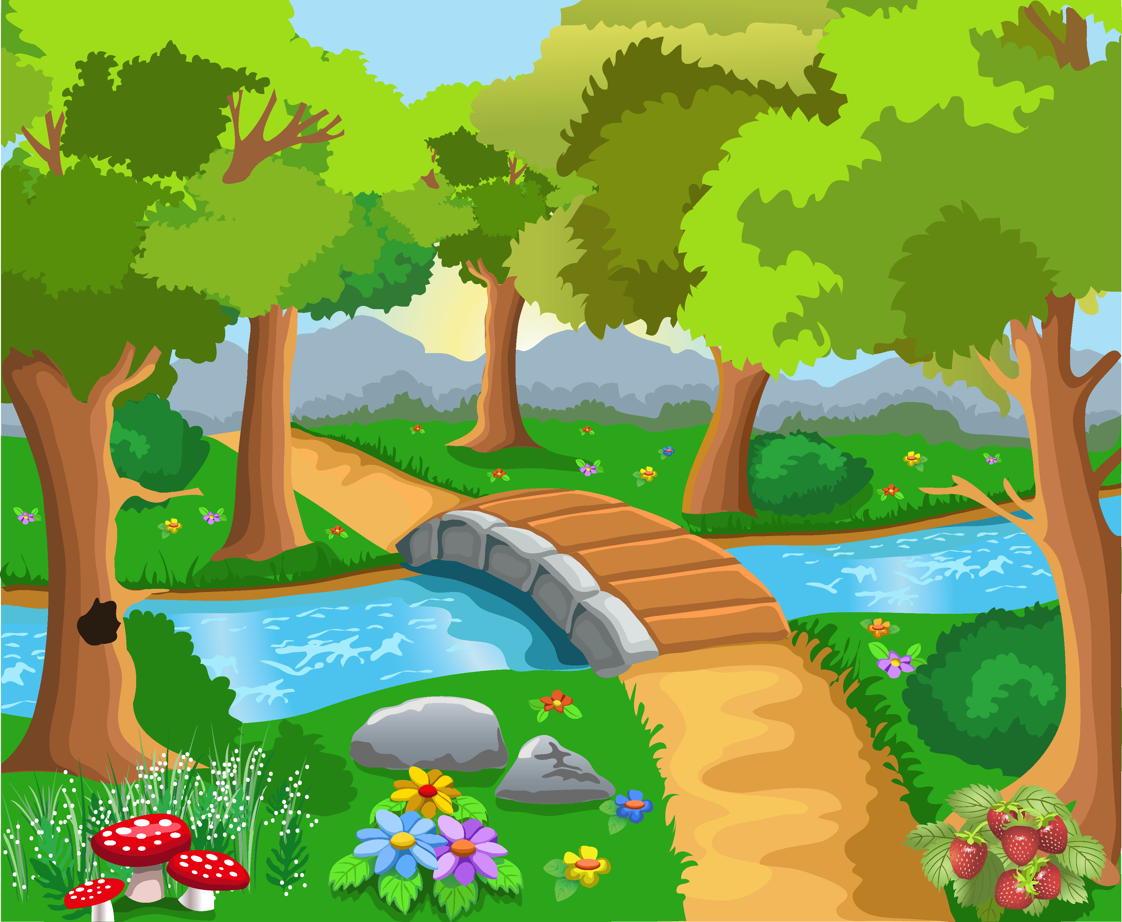

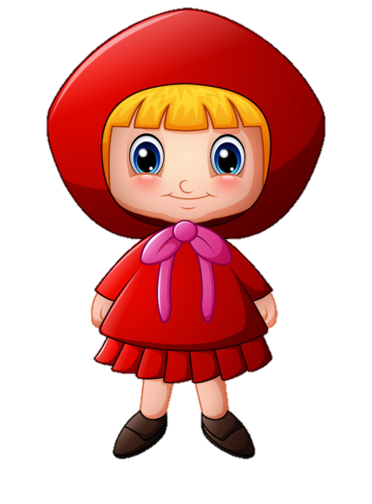
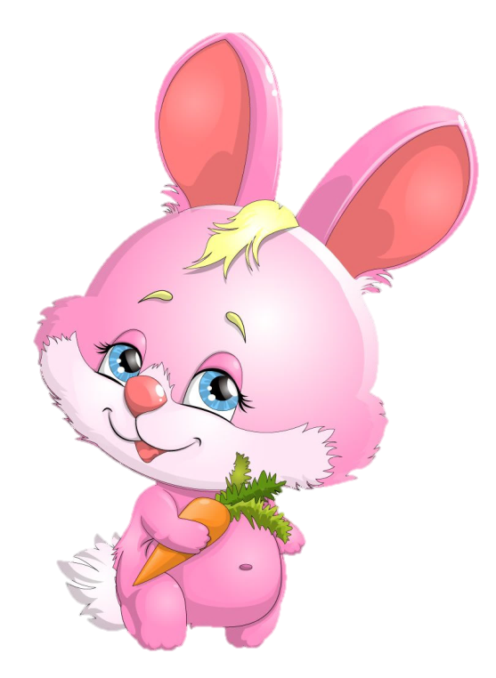

Có tất cả bao nhiêu củ cà rốt?
Bạn đi qua hết đoạn đường này, bạn sẽ gặp Khỉ nâu nhé!
5
Cảm ơn Thỏ hồng!

Slide 6
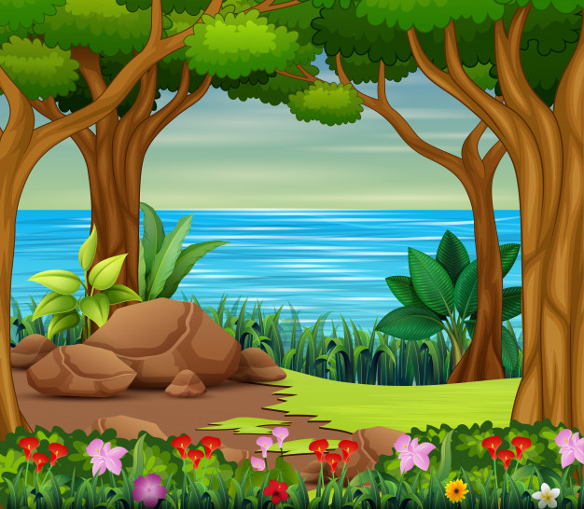
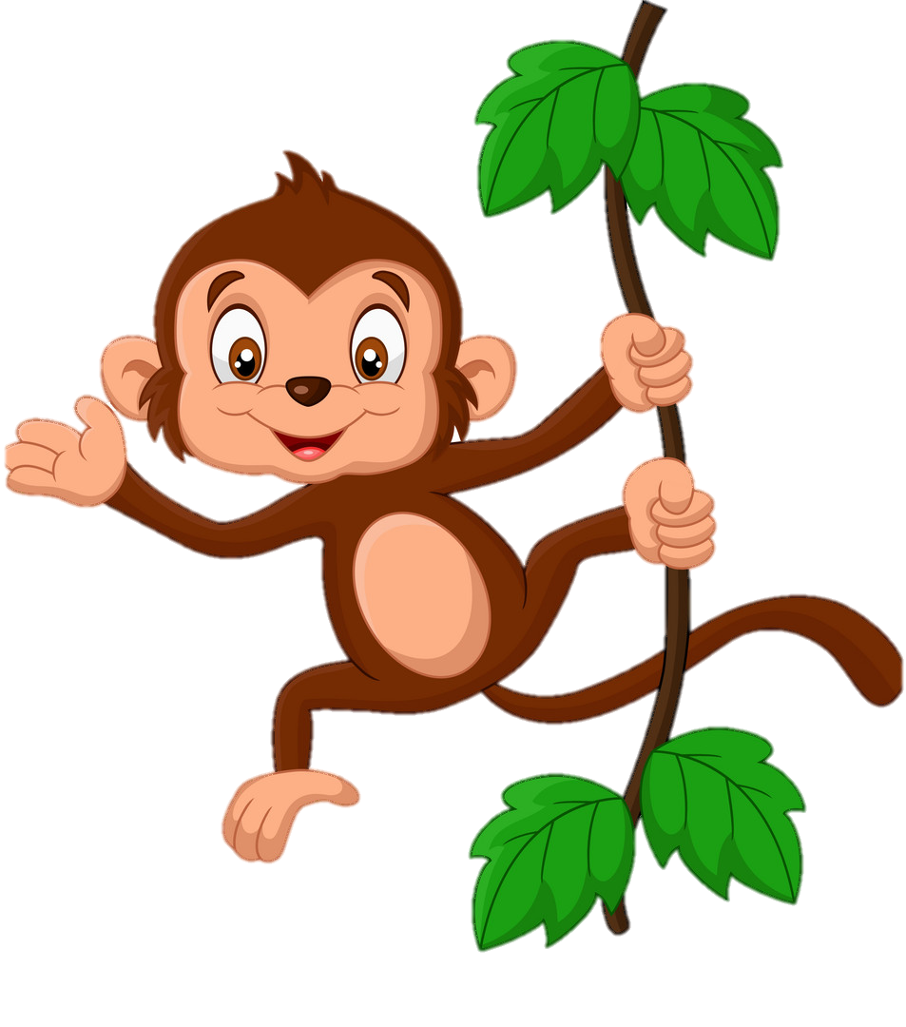

Có mấy củ cà rốt đã tô màu?
Bạn đi qua hết đoạn đường này, bạn sẽ gặpVoi con!
4
Cảm ơn Khỉ nhé!

Slide 7
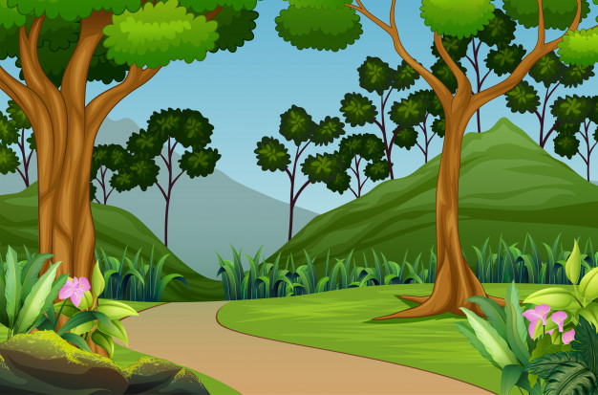
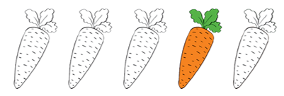

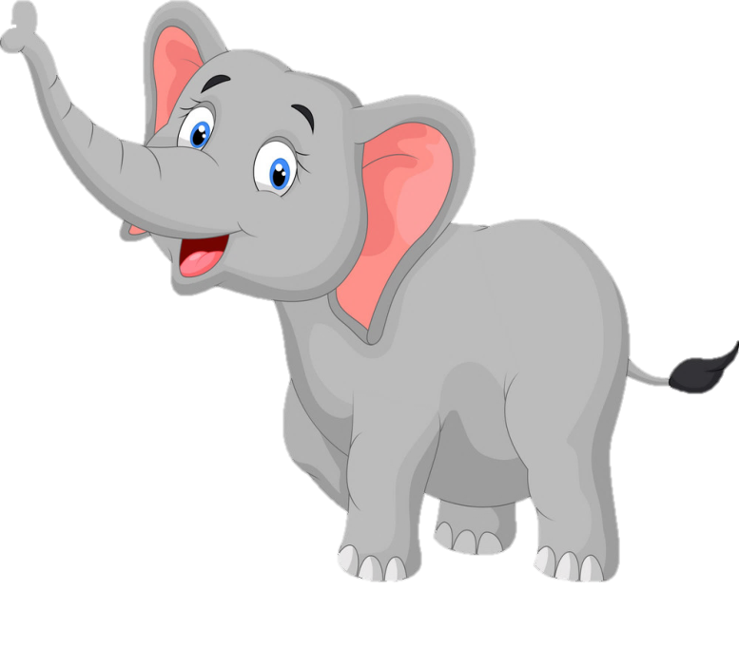
Có mấy củ cà rốt chưa tô màu?
Bạn đi qua hết đoạn đường này, bạn sẽ tới nhà bà nhé!
Cảm ơn Voi nhé!
4

Slide 8

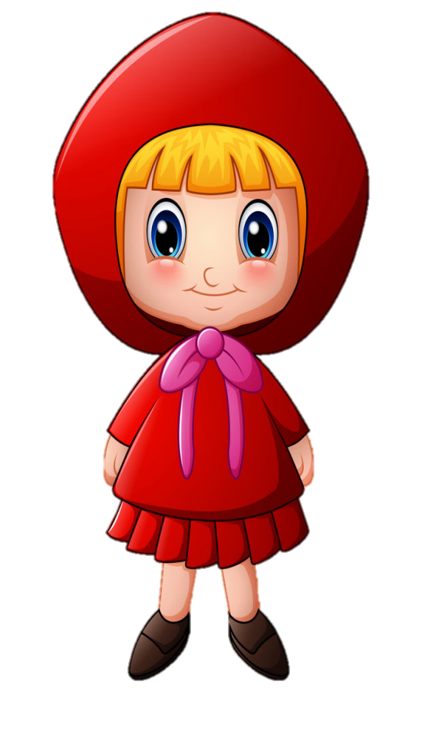
CHÚC MỪNG CÔ BÉ KHĂN ĐỎ

